Slide 1


Slide 2

1преля 2024 года в нашем детском саду проходило развлечение. Дети со взрослыми веселились. Шутили, играли, танцевали. Скучать никому не пришлось.

Slide 3
Цель: создание атмосферы праздника
Задачи:
Развивать чувство юмора, расширять кругозор, развивать память и внимание.
Воспитывать доброе уважительное отношение друг к другу, формировать умение адекватно реагировать на шутки.
Формировать умение доставлять радость и хорошее настроение другим.

Slide 4
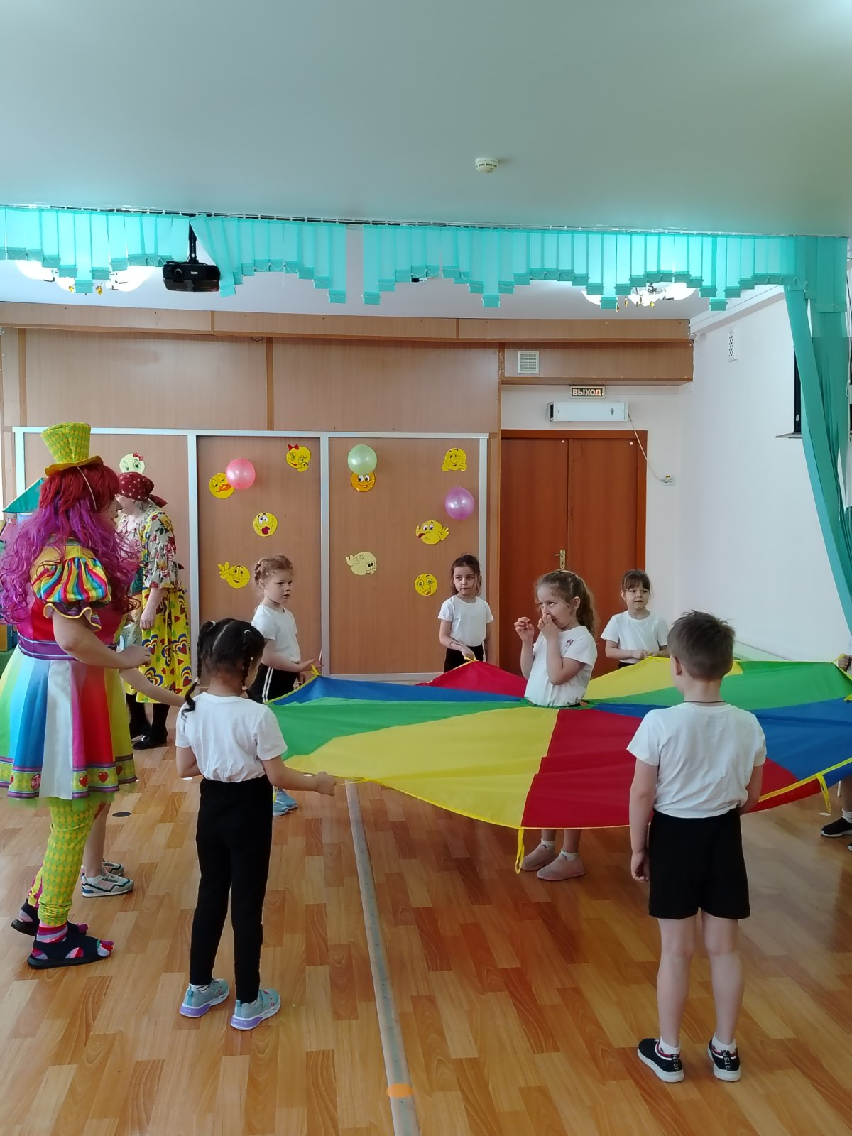
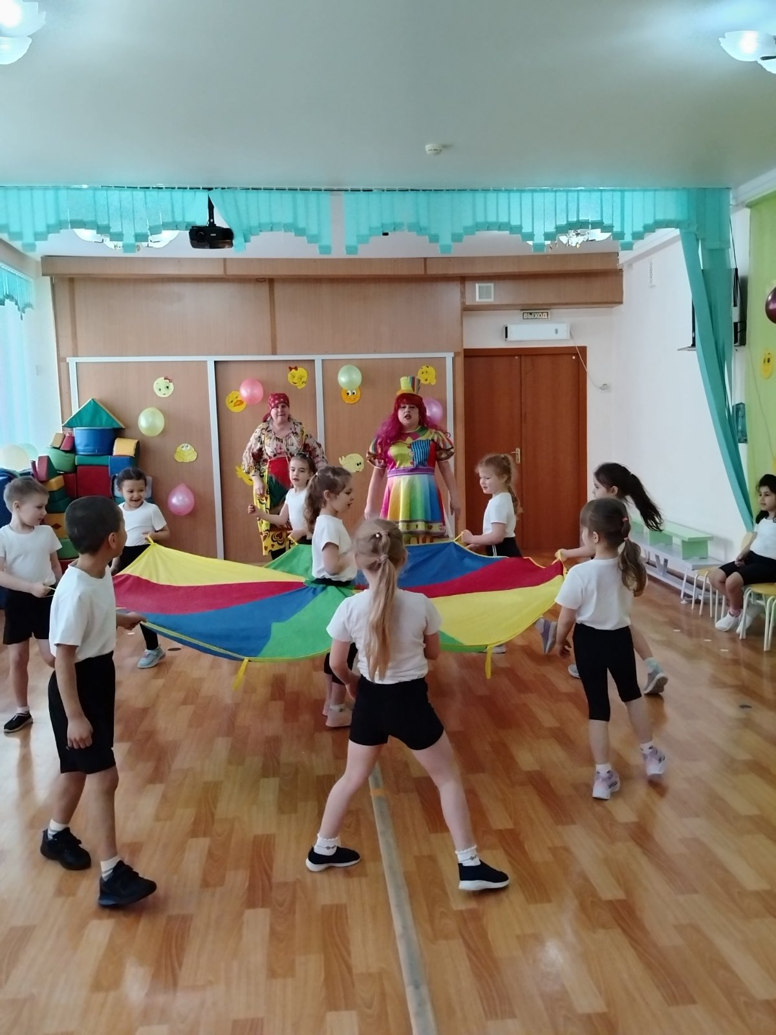
Игра «Веселые карандаши»

Slide 5
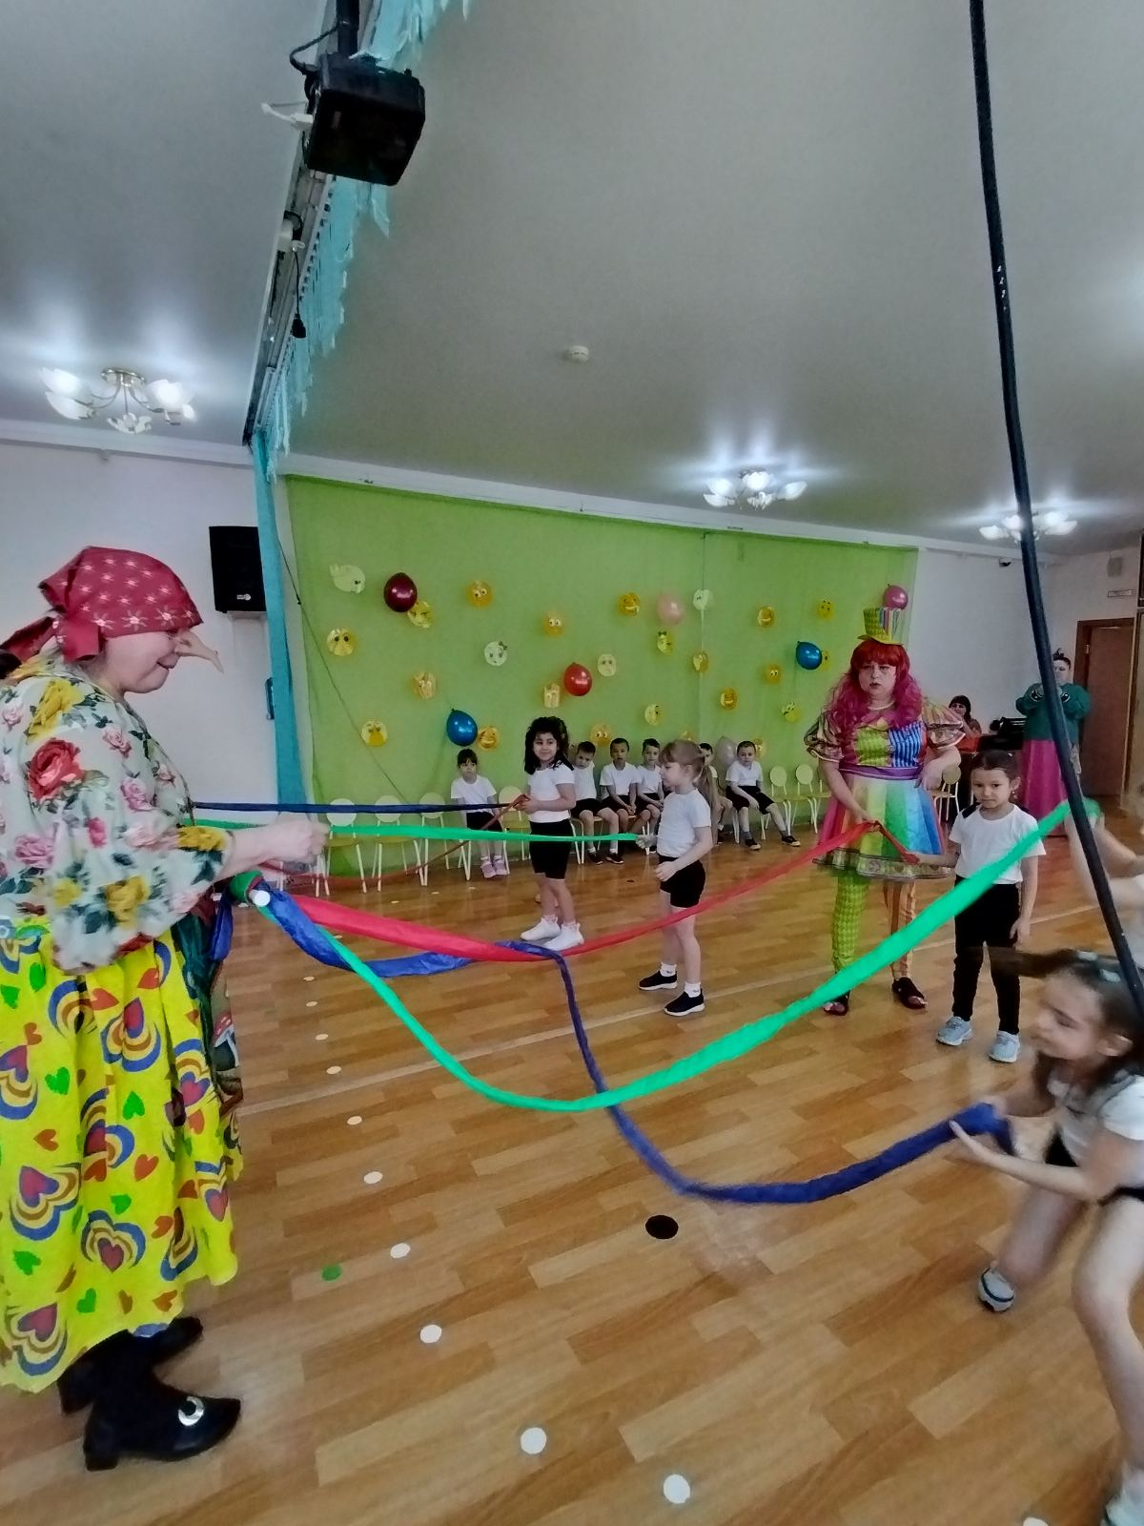
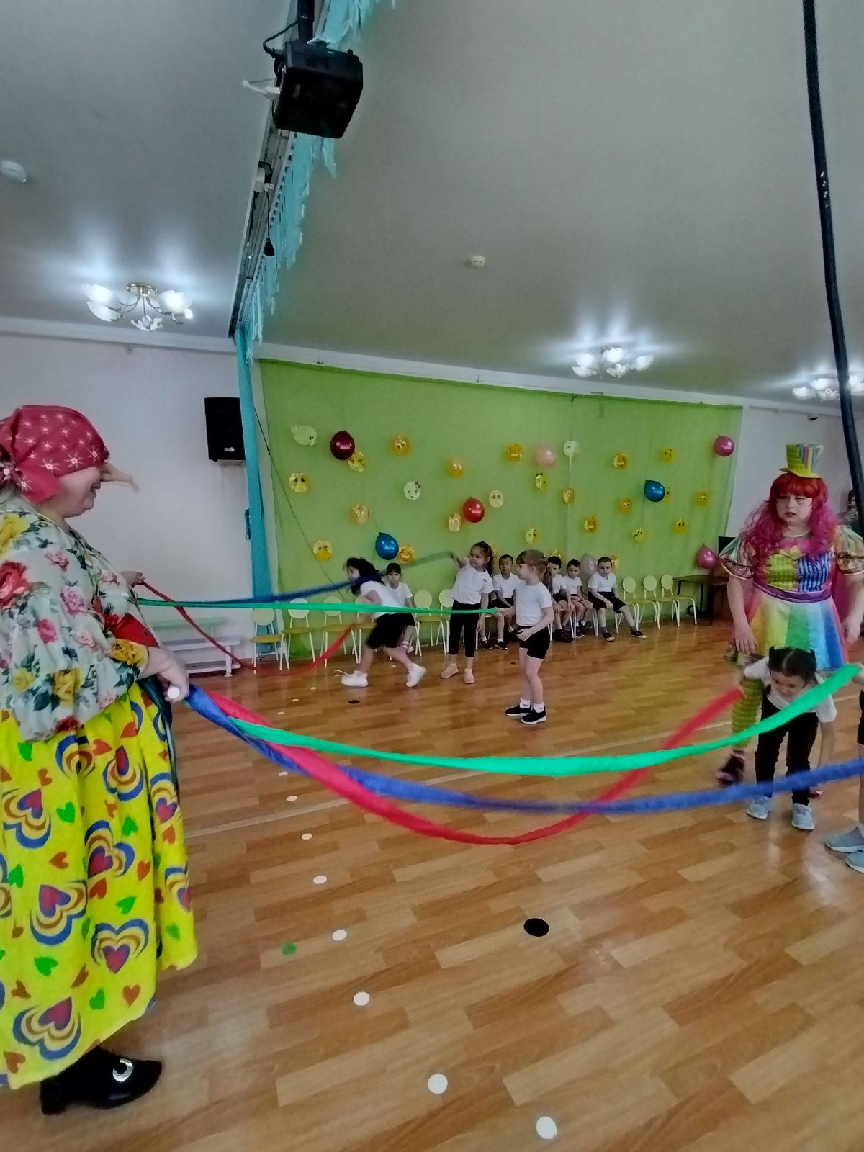
Игра «Заплети косичку»

Slide 6
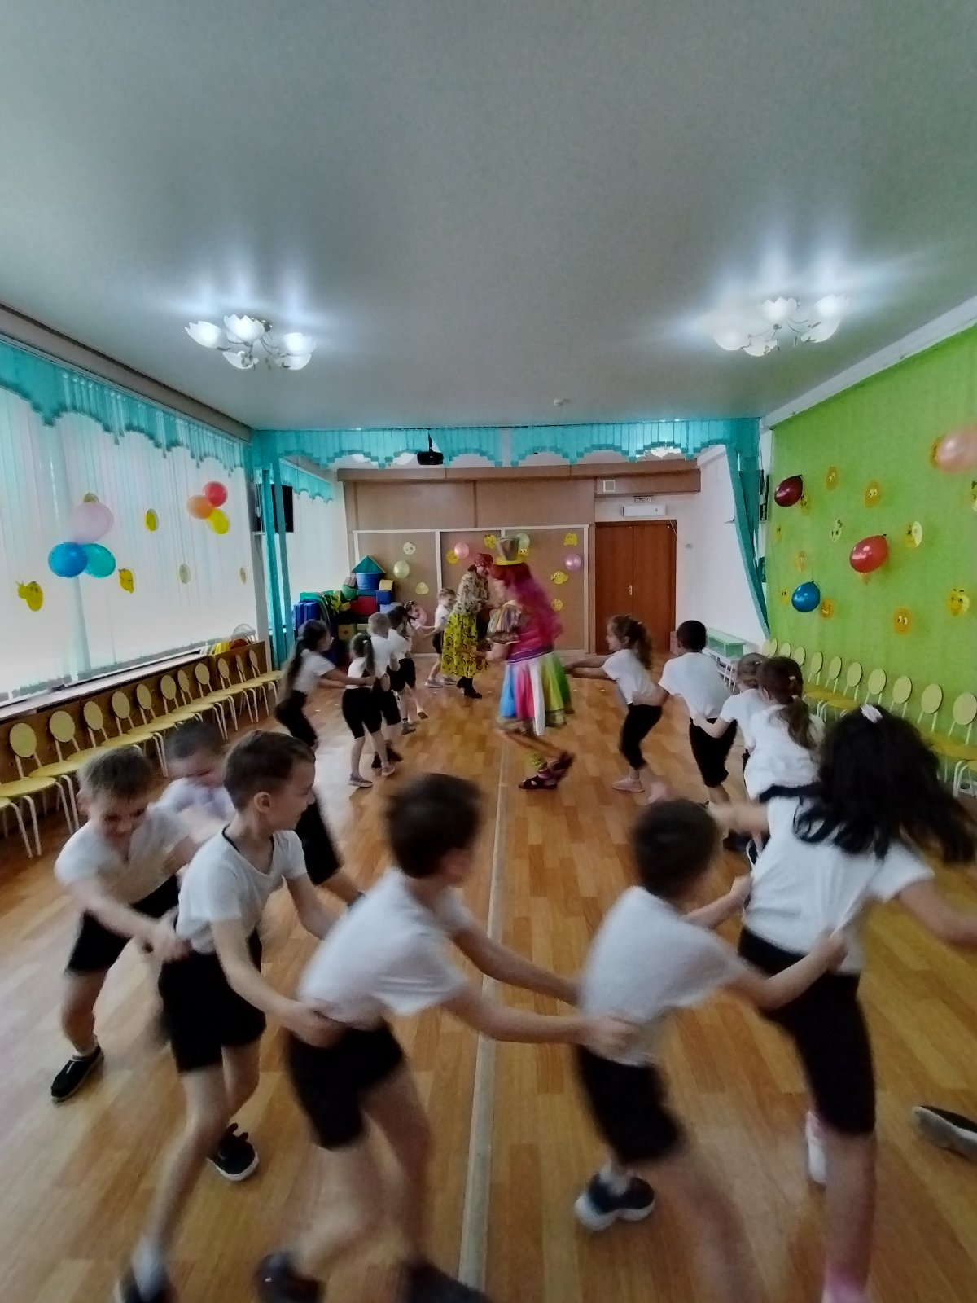
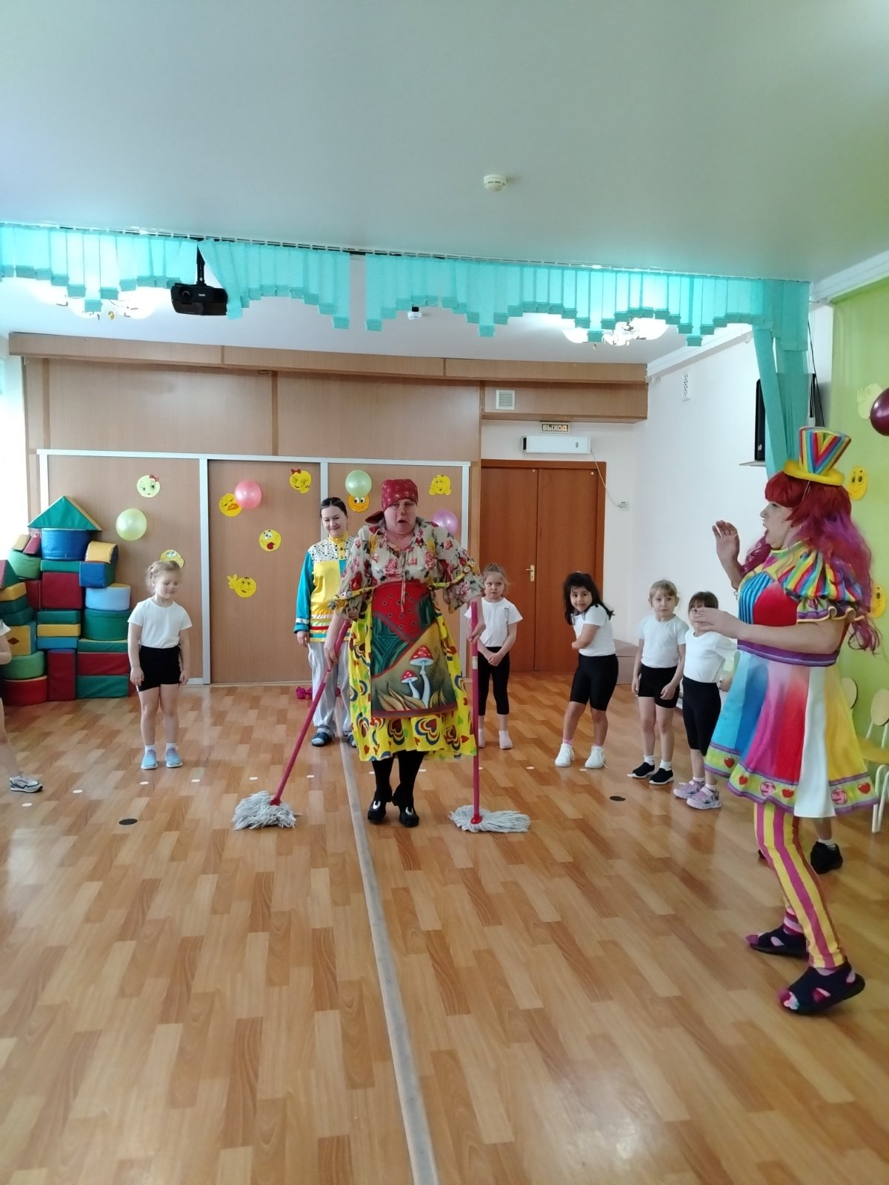
На метле с Бабой Ягой и с Клепушкой.

Slide 7
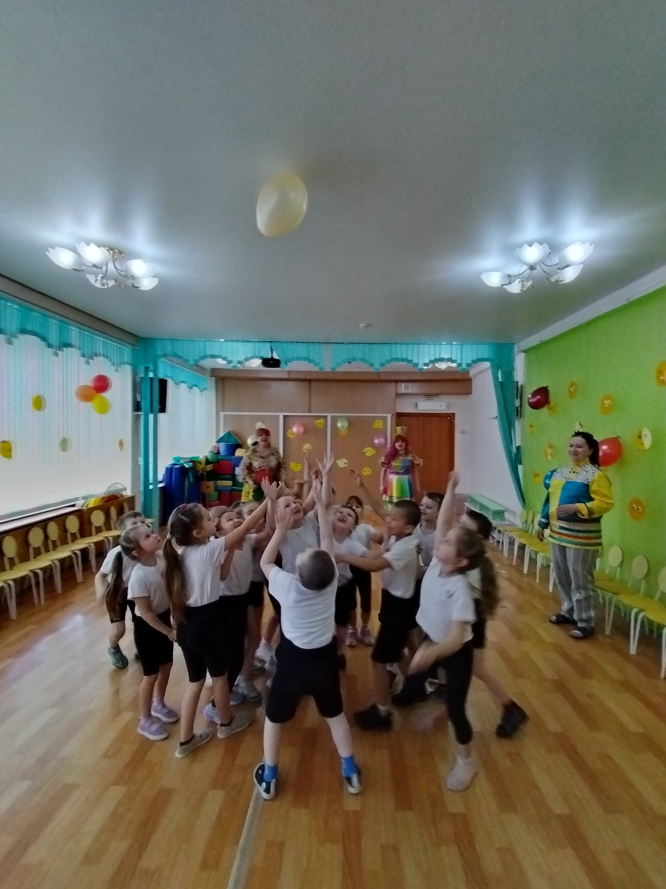
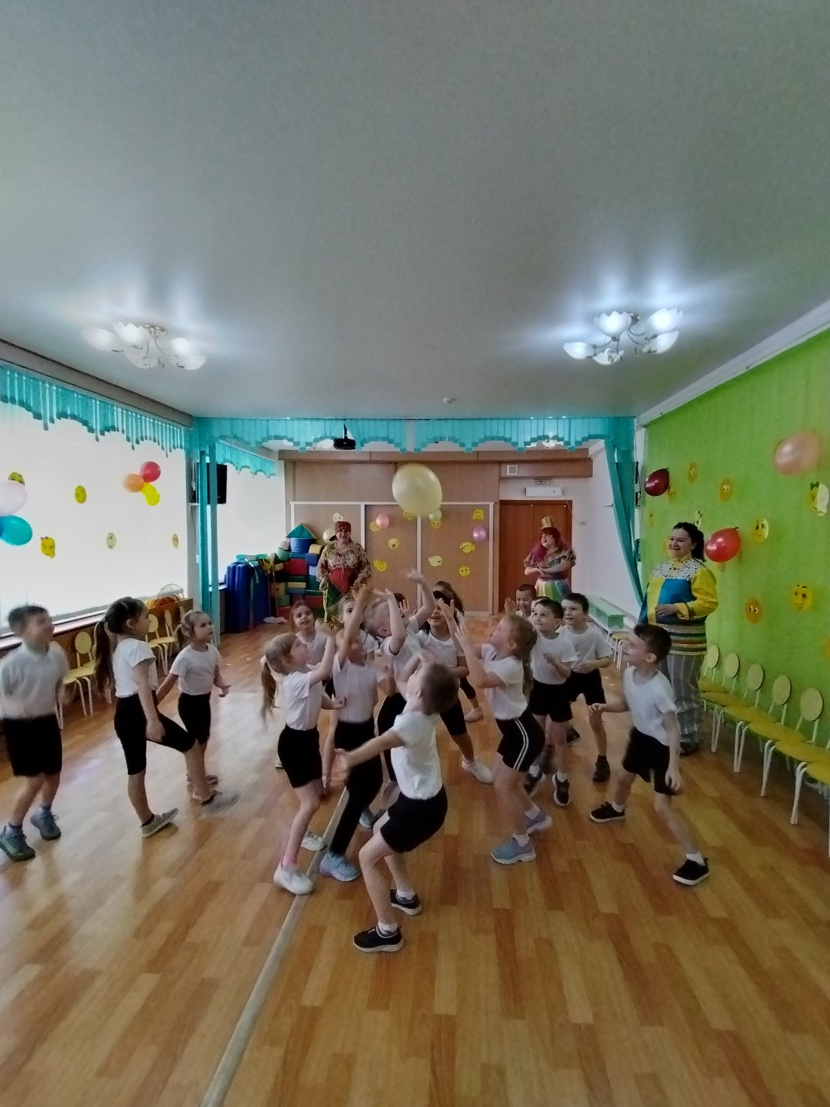
Мой веселый воздушный шарик

Slide 8
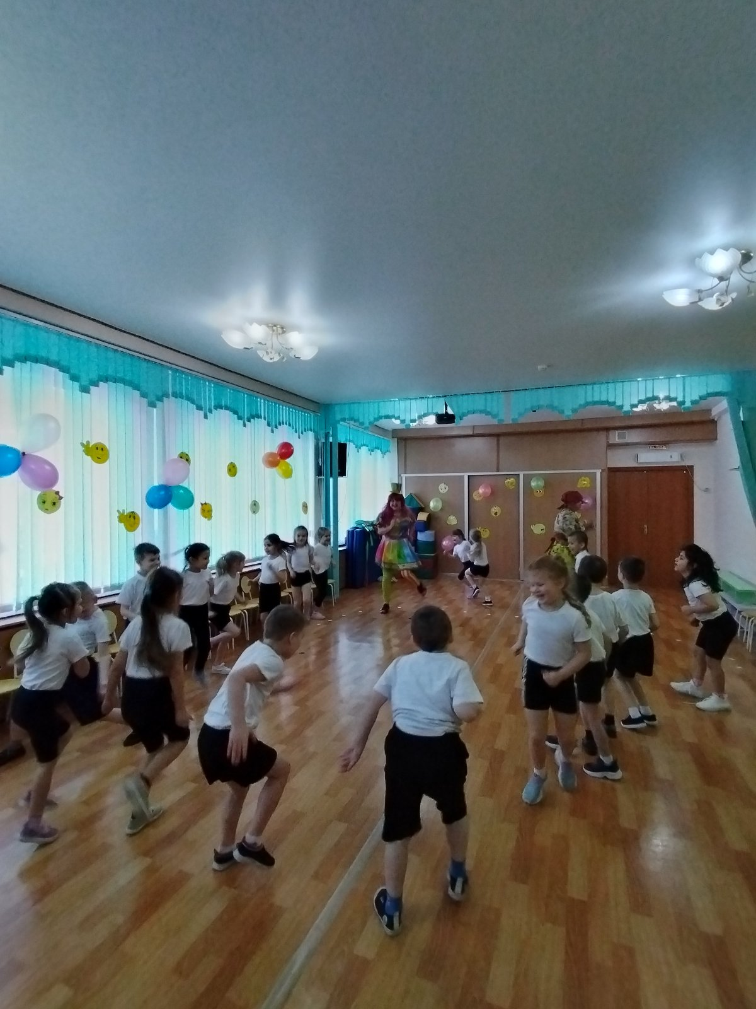
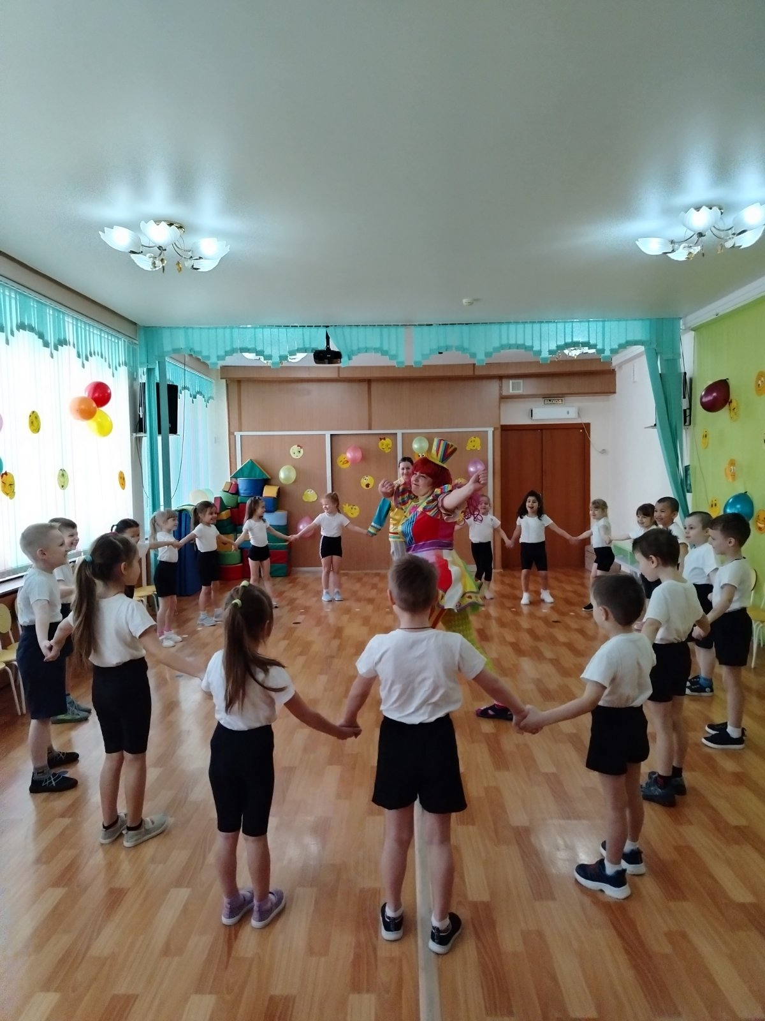
Танец «Повторюшки»

Slide 9
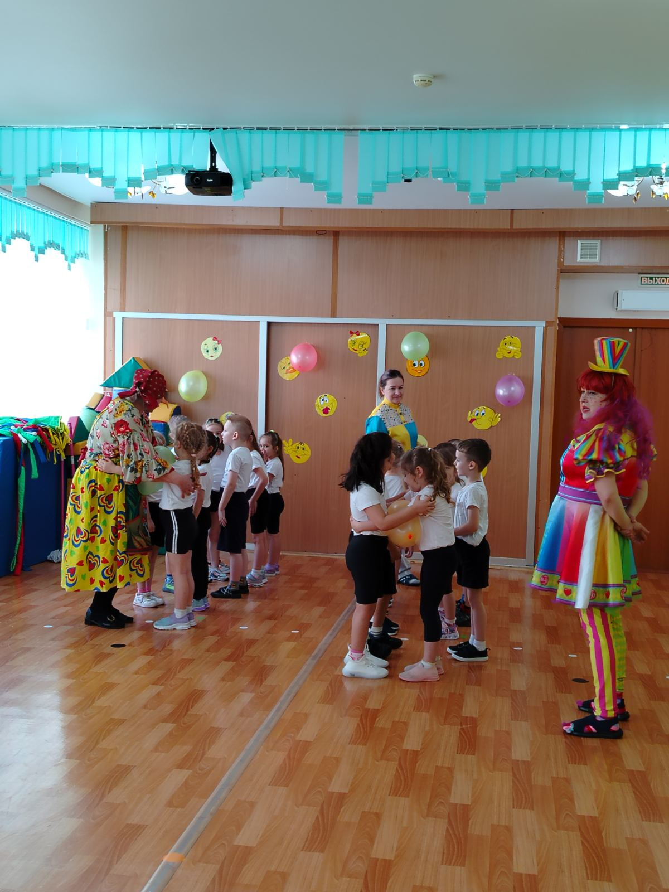
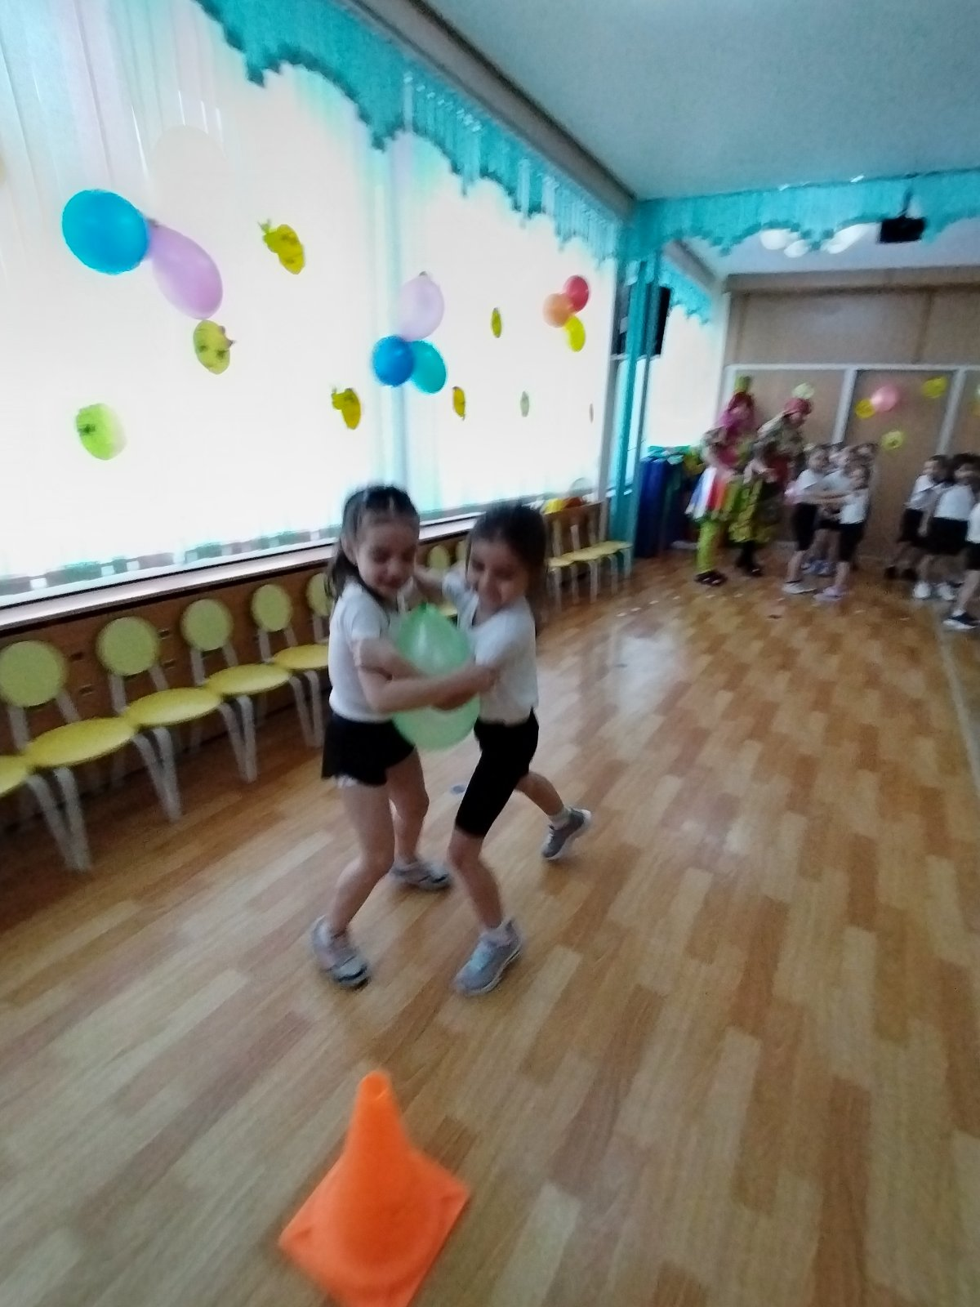
Если с другом вышел в путь

Slide 10


